Slide 1
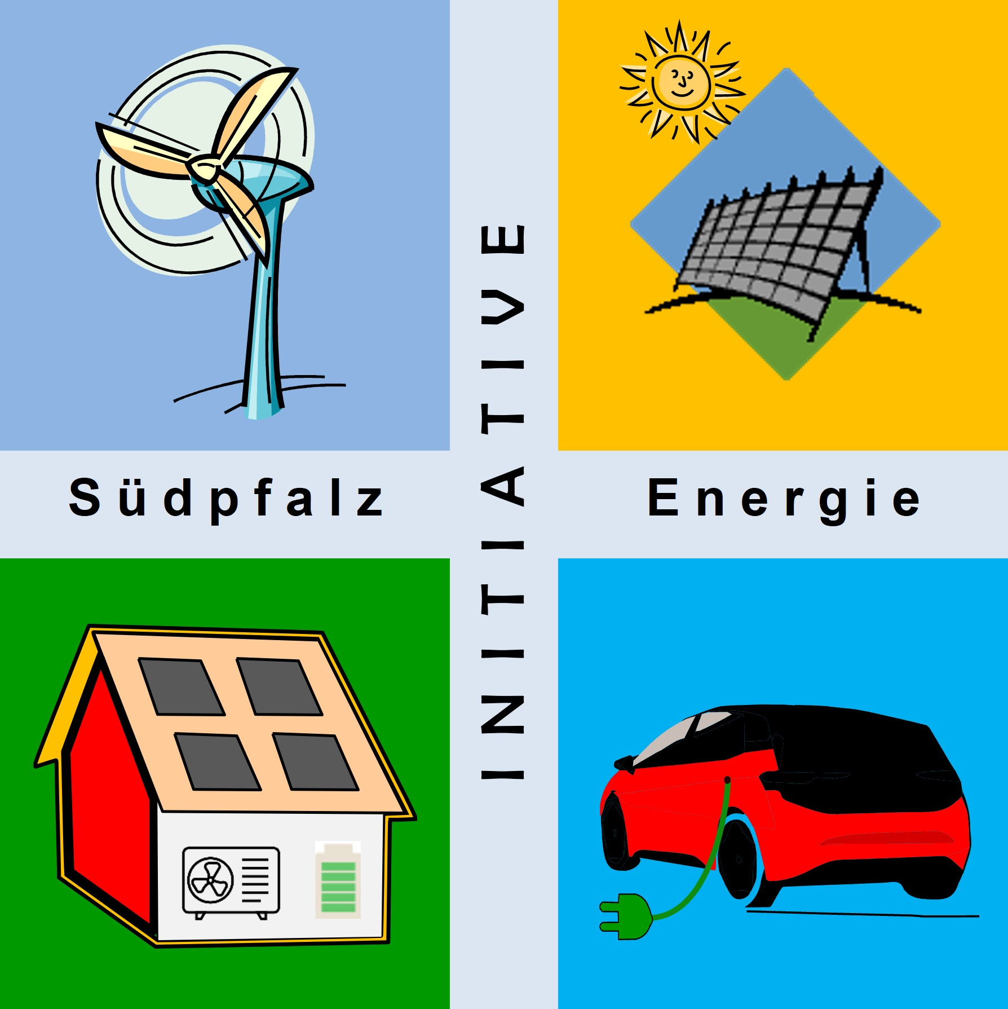
Klimaschutz - Energiewende 2.0 für D und RLP
Übersicht
Stand FV06 vom 29.05.2023
Klimaschutz – Energiewende 2.0 | Übersicht | FV06 ISE e.V.

Slide 2
Klimaschutz – Energiewende 2.0, Übersicht
Agenda
Einführung
Herausforderungen
Struktur

Slide 3
Einführung
Das ISE e.V-Konzept-Team hat sich bei der Meta-Studie „Klimaschutz – Energiewende 2.0“ schwerpunktmäßig mit Energie-Erzeugung und –Verbrauch beschäftigt, weil hier der dringendste Handlungsbedarf besteht. Darüber hinaus behandeln wir in eigenen Kapiteln die stoffliche Transformation in der Grundstoff-Industrie sowie die klimaneutrale Landwirtschaft, Wald- und Holzwirtschaft sowie die Ernährungswirtschaft.
Wir wollen mit diesem Konzept der Politik und den Bürger*innen die Sicherheit für das Gelingen des Energiewende-Transformationsprozesses geben. Wir wollen gleichzeitig Fakten und Argumente liefern, damit die Politik und die Medien glaubwürdige Botschaften an die Bürger*innen vermitteln können.
An Hand von einschlägigen Studien und eigenen konzeptionellen Überlegungen soll mit dieser Meta-Studie überschlägig nachgewiesen werden, dass der notwendige Primär-Energiebedarf mit den vorhandenen EE-Potenzialen in D bzw. RLP und einem angemessenen Kostenrahmen die Klimaschutzziele eingehalten werden können.
Weiterhin werden Umsetzungsmaßnahmen vorgeschlagen, wie der Transformationsprozess zur Klimaneutralität bis 2040 gelingen kann.
Mit dem Monitoring überprüfen wir jährlich, wie sich der Energie-Transformationsprozess entwickelt und wie die geplanten Ziele erreicht werden.
ISE e.V.-Konzept-Team Hergersweiler im Mai 2023
Hinweis: Da wir mit unserer Meta-Studie mehr als 95 % der Treibhausgas-Emittenten abdecken, werden wir uns, wegen der Klimaneutralität bis 2040, auf die Treibhausgas-Bilanzierung des Umweltbundesamtes (UBA) verlassen!

Slide 4



Hauptaufgaben
Energie
(TWh/a)
3.485
1 TWh = 1 Mrd. kWh
Einsparung
Primärenergie-
Verbrauch
Versorgungssicherheit
2.000
EE-Erzeugung
EE-Zubau
496
t
Quelle: ISE e.V.
2017
2040
1. Mit Effizienz und Suffizienz muss der Primär-Energieverbrauch deutlich gesenkt werden! Dabei spielen der Wegfall der Verluste bei fossilen Kraftwerken (ca. 900 TWh/a) und die Einsparungen bei der Wärme- /Mobilitätswende (ca. 500 TWh/a) eine große Rolle.
2. Der Ausbau der EE muss im gleichen Zeitraum stark gesteigert werden. Hierbei sind Photovoltaikanlagen (ca. 825 TWh/a) und Windkraftanlagen (ca. 700 TWh/a) die großen Bringer!
3. Mit der Versorgungssicherheit werden sowohl die grundsätzliche als auch die temporäre Energieversorgung (inkl. Speicher) gewährleistet!
Energieeinsparung, EE-Ausbau und Versorgungssicherheit sind die 3 wichtigen Säulen!

Slide 5



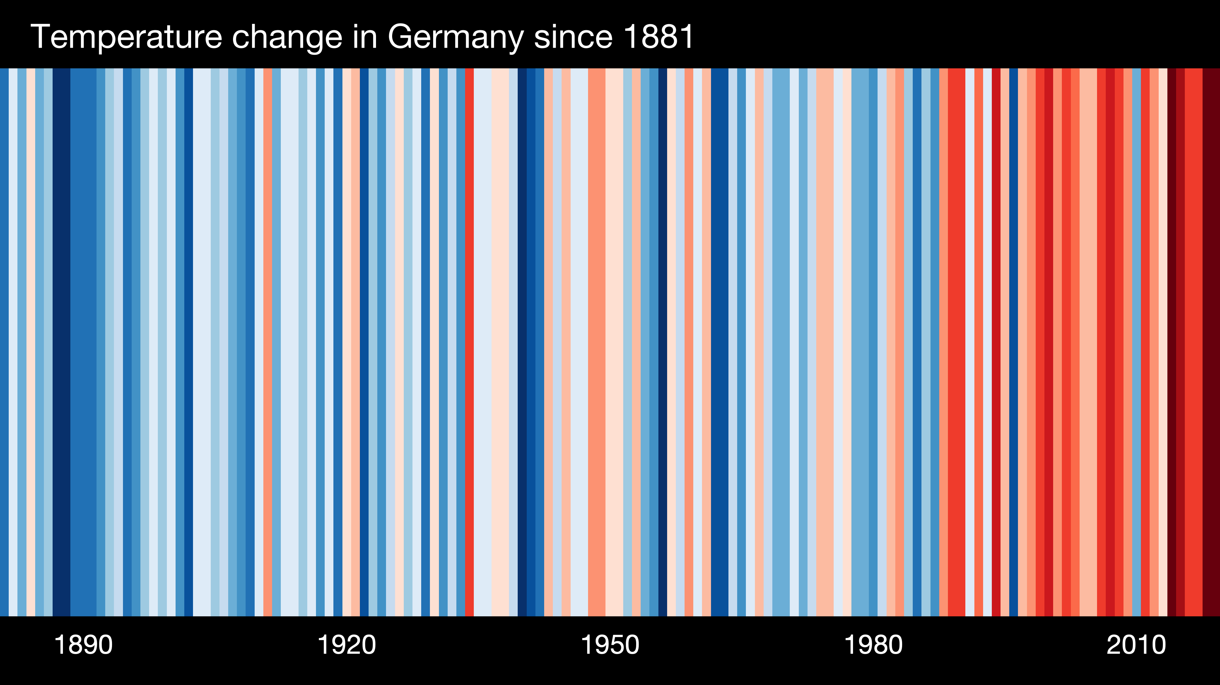












Struktur der Meta-Studie
Energie-
Erzeugung
P-Energiebedarf
EE-Potenziale
EE-Ausbaupfad
energetische
Versorgungssicherheit
Energie-
Verbrauch
Energieeinsparung
Wärmewende
Mobilitätswende
Klimaneutrale
Wirtschaft
Klimakrise
Klimaschutz-Ziele
Grundstoffindustrie
Landwirtschaft
Wald-/Holz
Ernährung
Monitoring
Methoden/
Werkzeuge
Quelle: ISE e.V
Das Konzept umfasst viele Aspekte des Klimaschutzes und der Energiewende!

Slide 6

!100% !
Projekt-Team
Wolfgang Thiel (Projektleiter und PPT-Ersteller)
Frieder Wambsganß (Lektor)
Wolfgang Fedderken
Prof. Dr. Karl Keilen
Dr. Gerhard Lausterer
Michael Linder
Volker Wander
2040
Wolfgang Thiel, Vorsitzender
Initiative Südpfalz-Energie (ISE e.V.)
www.i-suedpfalz-energie.de/
Tel.: +49 172 7419812
eMail: wolfgang@thiel-wt.de

